Slide 1
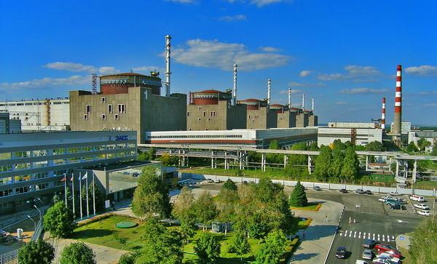
Виконали
Учениці 10 класу
ЕНВК № 1
Нікітіна Є. , Давидченко А.
ПЕРЕВАГИ АЕС

Slide 2
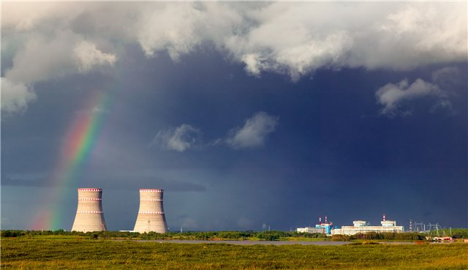
1.Практична незалежність від джерел палива.
Тобто віддаленість від родовищ урану і радіохімічних заводів.

Slide 3

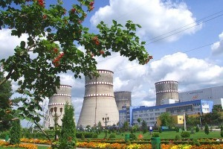
2. відносна екологічна чистота.
Більш екологічні, ніж АЕС, тільки альтернативні електростанції.

Slide 4

АЕС
мізерна кількість відходів
не потребують створення великих водоймищ
не споживає кисню

Slide 5

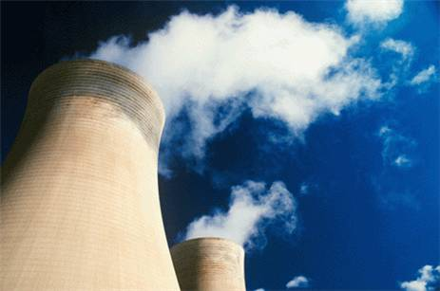
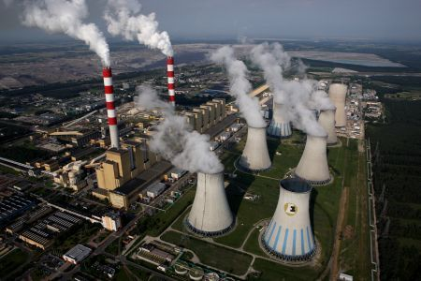
3. Контроль викидів АЕС
Після спалювання димові гази проходять систему фільтрів, тому практично не містять радіоактивних речовин.

Slide 6

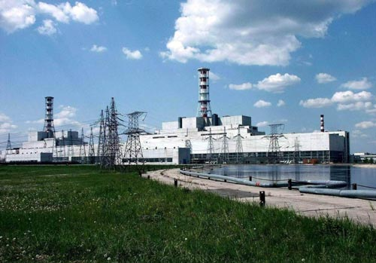
4. Для роботи потрібна дуже невелика кількість палива.
Щорічна потреба в паливі АЕС потужністю 1 ГВт 1,4т природного урану. ТЕС аналогічної потужності потребує 2-3 мільйони тонн вугілля.

Slide 7
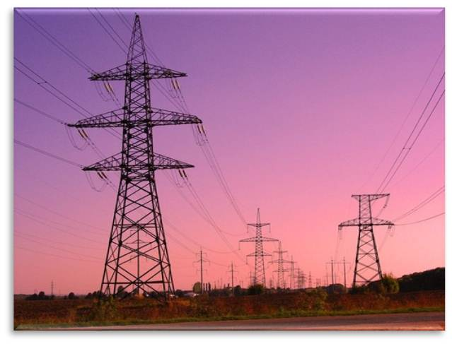
5. Висока потужність і низька підсумкова собівартість енергії.

Slide 8

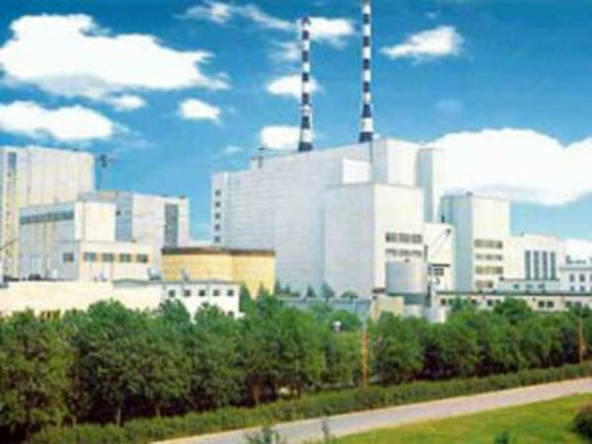
6.Енергетичний еквівалент палива мільйони разів більше, ніж органічного палива.

Slide 9


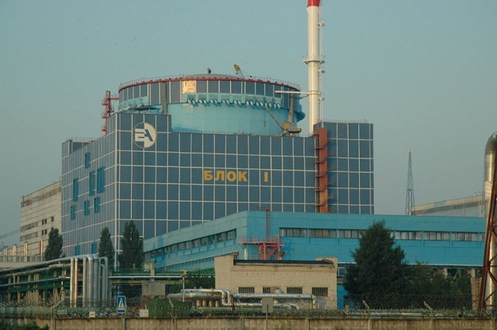
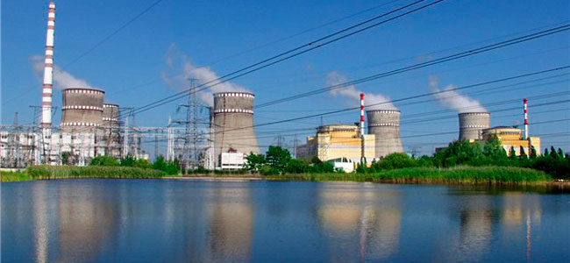
7. Надходження податків до обласного бюджету.

Slide 10


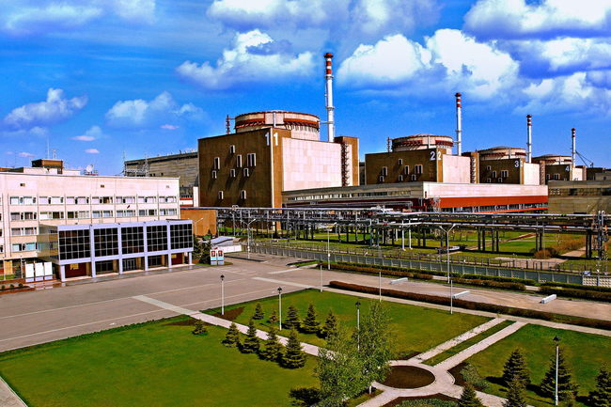
8. Низька залежність від транспортування палива.

Slide 11

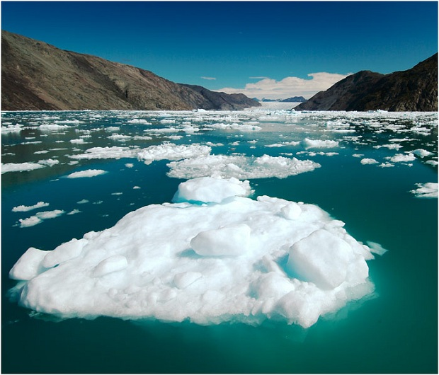
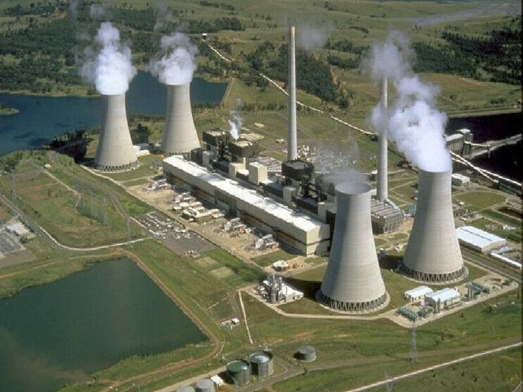
Якщо атомна енергетика замінить звичайну, то загрозу "парникового ефекту" буде усунуто.

Slide 12
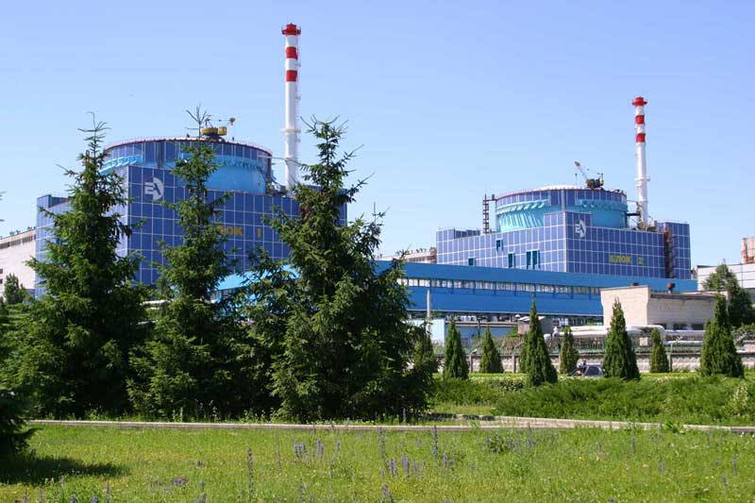
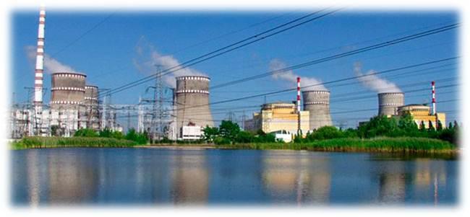
На сьогоднішній день в світі ведуться розробки підземних і плавучих АЕС.

Slide 13
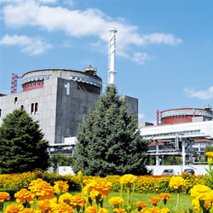
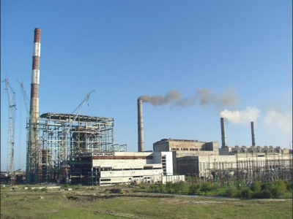
Переваги відносно інших ЕС
Переваги АЕС перед ТЕЦ і ГЕС очевидні: немає відходів, газових викидів, немає необхідності вести величезні обсяги будівництва, зводити греблі і ховати родючі землі на дні водосховищ, особливо помітна перевага АЕС під час «енергетичних криз».

Slide 14


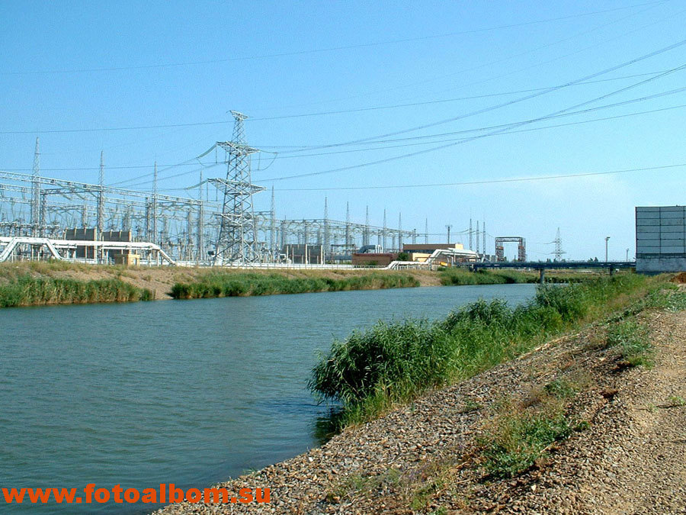
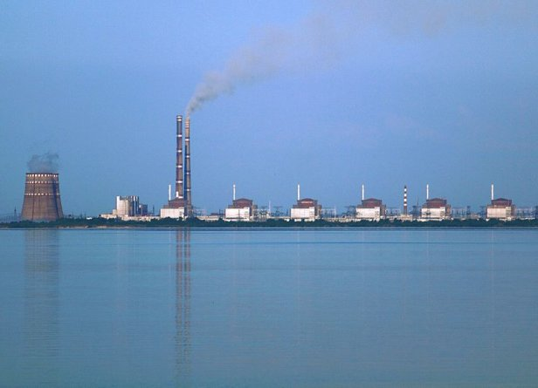
В майбутньому людство продовжить використовувати можливості атомної енергії, яка при обережному поводженні менше забруднює навколишнє середовище і практично не порушує екологічну рівновагу на нашій планеті.

